Slide 1
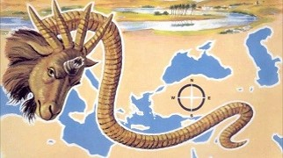
Daniel 8:
El cuerno que holló
el santuario.

Slide 2
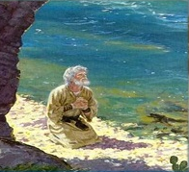
La Visión de Daniel 8.
“En el año tercero del reinado del rey Belsasar me apareció una visión a mí, Daniel, …yo estaba en Susa, que es la capital del reino en la provincia de Elam;;
vi, pues, en visión, estando junto al río Ulai”. Daniel 8:1,2.
¿Qué vio el profeta Daniel?

Slide 3
En esta visión se le muestran al profeta Daniel cuatro escenas y la explicación de la visión.
El carnero.
El macho cabrío.
El cuerno pequeño.
Las tardes y mañanas.
En esta presentación nos ocuparemos en el punto 3.

Slide 4
La Visión de Daniel 8.
Una profecía cuyo cumplimiento empezó en los días del profeta
y se extiende a través de la historia hasta el tiempo del fin.
“Y dijo: He aquí yo te enseñaré lo que ha de venir al fin de la ira; porque eso es para el tiempo del fin”.
Daniel 8:19.
“Pero él me dijo: Entiende, hijo de hombre, porque la visión es para el tiempo del fin”. Daniel 8:17.

Slide 5
El surgimiento del cuerno pequeño.
“Y el macho cabrío se engrandeció sobremanera; pero estando en su mayor fuerza, aquel gran cuerno fue quebrado, y en su lugar salieron otros cuatro cuernos notables hacia los cuatro vientos del cielo”. Daniel 8:8.
El macho cabrío:……Grecia.
El cuerno quebrado:. Alejandro el grande.
Los cuatro cuernos:.. Las cuatro divisiones de Grecia.
Los cuatro vientos:… Los cuatro puntos cardinales.

Slide 6
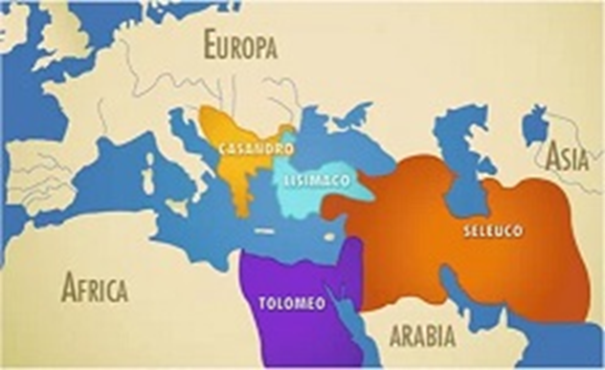
¿Cuándo surgió el cuerno pequeño?
“Y al fin del reinado de éstos cuando los transgresores lleguen al colmo, se levantará un rey altivo de rostro y entendido en enigmas”. Daniel 8:23.
“Éstos”, son los cuatro cuernos del macho cabrío, es decir las cuatro divisiones del imperio griego.
El cuerno pequeño
(el rey altivo) se levantó después (al fin) de los cuatro reinos griegos.

Slide 7
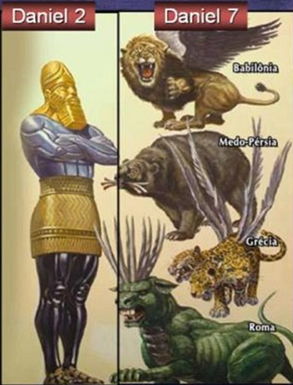
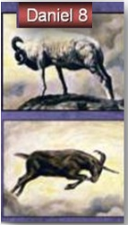

En las profecías de Daniel 2 y 7, a Medo-Persa le sigue Grecia , y a Grecia le sigue Roma.
Es lógico que en Daniel 8 ocurra lo mismo.
Y la historia lo confirma.
Roma

Slide 8

¿Qué representa el cuerno pequeño?
El cuerno pequeño que se levanta después de los cuatro cuernos es el “rey altivo de rostro y entendido en enigmas”. Daniel 8.23.
Roma surgió como imperio después de la caída de los reinos griegos.

Slide 9
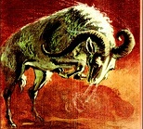
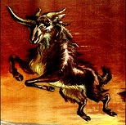
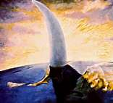
La secuencia de los imperios.
El carnero:
MEDO-PERSA.
El macho cabrío:
GRECIA.
El cuerno pequeño:
ROMA.

Slide 10
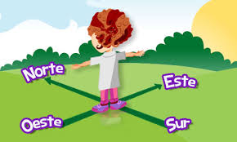
El origen del cuerno pequeño.
“Y el macho cabrío se engrandeció sobremanera; pero estando en su mayor fuerza, aquel gran cuerno fue quebrado, y en su lugar salieron otros cuatro cuernos notables hacia los cuatro vientos del cielo”. Daniel 8:8.
“Y de uno de ellos salió un cuerno pequeño, que creció mucho al sur, y al oriente, y hacia la tierra gloriosa”. Daniel 8:9.

Slide 11
¿De dónde surgió el cuerno pequeño?
El cuerno pequeño salió “de uno de ellos”.
¿De ellos quiénes?
¿De los cuernos o de los vientos?
Si salió de los cuernos significa que Roma surgió de uno de los reinos griegos.
Si salió de los vientos significa que Roma surgió de uno de los puntos cardinales.

Slide 12
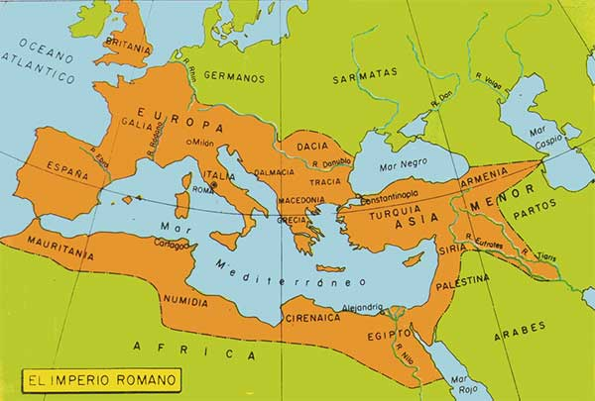
El imperio romano nació en el oeste y luego se extendió por todo el área del mar Mediterráneo.
La historia muestra que Roma surgió en el occidente, fuera del territorio dominado por los griegos.
EL IMPERIO ROMANO.
“Y de uno de ellos (del occidente) salió un cuerno pequeño, que creció mucho al sur (África), y al oriente (Grecia, Asia Menor y Siria), y hacia la tierra gloriosa (Palestina)”. Daniel 8:9.

Slide 13
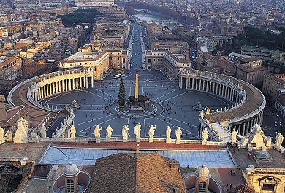
Roma en dos fases: Imperial y papal.
Invadido por las tribus bárbaras, el imperio romano pagano cayó finalmente en el año 476 d.C.
Pero la fase pagana de Roma le dio paso a la fase eclesiástica en el sistema que conocemos como el papado y el catolicismo romano.

Slide 14
Roma en dos fases: Imperial y papal.
En la profecía de Daniel 7, la cuarta bestia representa al imperio romano, y el cuerno pequeño que surge entre los 10 cuernos que tiene en su cabeza representa a Roma papal.
El cuerno pequeño de Daniel 8 reúne las características de la cuarta bestia y del cuerno pequeño de Daniel 7, y representa a ambos: Roma imperial y Roma papal.
En realidad la iglesia católica es la continuación del imperio romano pagano.

Slide 15
El testimonio de los historiadores.
“La Iglesia Católica no era más que el Imperio Romano bautizado... El oficio del César fue perpetuado en el oficio del Papa”. (Alexander Fleco, The Rise of the Medieval Church, pp. 148, 149).
“La Iglesia Católica solapadamente tomó el lugar del Imperio Romano mundial y en verdad es su continuación. El imperio no ha perecido, sino que se ha realizado una transformación” (Adolph Harnack, What is Christianity, pp 269, 270), de Roma Pagana a Roma Papal.

Slide 16
El testimonio de los historiadores.
“Una nueva Roma ... Se apropió del esplendor externo que pertenecía a los Césares. El Emperador ya no es pero el Sumo-Pontífice vive aún; ahora es el vicario de Cristo quien le ofrece a las tribus del norte la antigua civilización”. (William Francis Bary, The Papal Monarchy, pp.45, 46).
“La Roma Cristiana es la sucesora legítima de la Roma Pagana. Cristo triunfó y Roma se alistó para extender su dominio hasta el mismo cielo”. (W. H. C. Frend, El Surgimiento del Cristianismo, p. 773).

Slide 17
El accionar del cuerno pequeño.
10 Se engrandeció hasta el ejército del cielo, (el pueblo de Dios, judíos y cristianos); las estrellas echó por tierra, (el pueblo de Dios), y las pisoteó, (lo persiguió).
11 Se engrandeció contra el Príncipe de los ejércitos, (Jesucristo, a quien Roma Imperial crucificó y la Papal representó mal). Por él fue quitado el continuo sacrificio, (el ministerio del santuario celestial, simbolizado por el ritual del Santuario terrenal). El lugar de su santuario fue echado por tierra, (la destrucción del Templo de Jerusalén por Roma Imperial (70 d.C.) y la mistificación de Roma Papal). Daniel 8:10,11.

Slide 18
El accionar del cuerno pequeño.
12 A causa de la prevaricación, (el falso sistema de mediación); le fue entregado el ejército, (el pueblo de Dios); junto con el continuo sacrificio, (el ministerio de Cristo en el santuario celestial); echó por tierra la verdad, (el ministerio de Cristo en el cielo, el sábado, la Ley de Dios, la no inmortalidad del alma y la justificación por la fe).
Hizo cuanto quiso y prosperó; (impuso la tradición y sus dogmas mediante el poder civil).

Slide 19
Daniel 8: La interpretación.
23 Al fin del reinado de éstos, (los reinos griegos), se levantará un rey altivo de rostro y entendido en enigmas, (ambas Romas, maestras de la diplomacia internacional y religiosa).
24 Su poder se fortalecerá, mas no con fuerza propia (la inspiración dice “le fue entregado el ejército” Daniel 8:12. Roma siempre usó a otros para sus propósitos); causará grandes ruinas, y prosperará y hará arbitrariamente, destruirá a los fuertes y al pueblo de los santos, (destrucción de sus enemigos, persecuciones, la hoguera, las Cruzadas, la Inquisición y la Contrarreforma).

Slide 20
Daniel 8: La interpretación.
25 Con su sagacidad hará prosperar el engaño, (al persuadir a la humanidad a seguir tradiciones paganas y medievales). Su corazón se engrandecerá, (el emperador como ser divino y el papa como “otro Dios en la tierra”).
Sin aviso destruirá a muchos, (matanzas como la de San Bartolomé); y se levantará contra el Príncipe de los príncipes, (Jesús, en la cruz y en su ministerio sacerdotal en el cielo).
Pero será quebrantado, aunque no por mano humana, (llegará a su fin por la intervención de Dios en la consumación de los siglos).

Slide 21
El triunfo temporal de la apostasía.
El sistema papal impuso como dogmas de fe tradiciones paganas y medievales que subsisten hasta hoy. El papa fue ensalzado como Dios en la tierra.
Las páginas de la historia fueron desfiguradas con decretos de papas y concilios que impusieron la tortura y
la muerte a todo aquel que pensaba diferente a la iglesia romana.

Slide 22
El triunfo temporal de la apostasía.
El Evangelio de Cristo fue borrado de las mentes humanas.
Ciertamente el cuerno pequeño “echó por tierra la verdad, e hizo cuanto quiso, y prosperó”.

Slide 23
Como en Daniel 7, también en Daniel 8 el mal no prevalecerá.
“Pero se sentará el Juez, y le quitarán su dominio para que sea destruido y arruinado hasta el fin, y que el reino, y el dominio y la majestad de los reinos debajo de todo el cielo, sea dado al pueblo de los santos del Altísimo, cuyo reino es reino eterno, y todos los dominios le servirán y obedecerán”.
Daniel 7:26,27.
“Será quebrantado, aunque no por mano humana”.
Daniel 8:25.

Slide 24
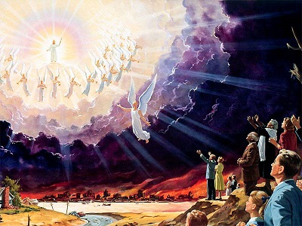
Finalmente Jesús triunfará, y con él su pueblo.
Amén

